Slide 1
Antropogeneze
A. B. Kačmařík

Slide 2
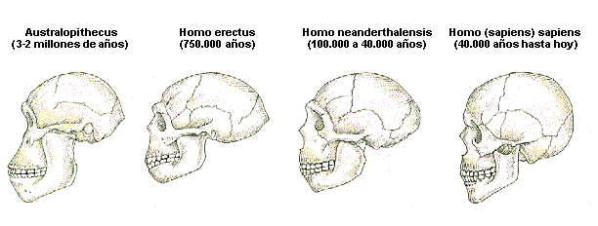
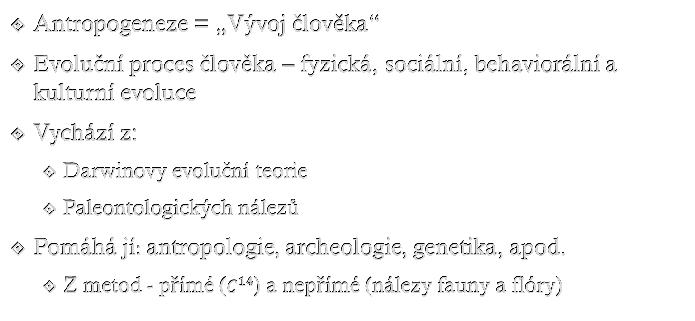
Definice:
Antropogeneze = „Vývoj člověka“
Evoluční proces člověka – fyzická, sociální, behaviorální a kulturní evoluce
Vychází z:
Darwinovy evoluční teorie
Paleontologických nálezů
Pomáhá jí$:$ antropologie, archeologie, genetika, apod.
Z metod - přímé ($C^{14}$) a nepřímé (nálezy fauny a flóry)

Slide 3
Důležité vývojové prvky (hominizace a sapientace):
Fyzický
Zvětšení mozku i lebky, změny polohy očnic, více pohyblivé končetiny, stavba těla
Kognitivní
Zlepšení funkce mozku (kognitivní funkce), vnímání, apod
Technologický
Tvorba nástrojů a jiných věcí – změna tvorby, materiálů
Sociálně-kulturní
Migrace a osidlování, skupinové fungování, kulturní aspekty (umění, sakrální aspekty, ritus, apod)

Slide 4
Evoluční teorie:
Darwinova teorie: organismus se vyvíjí a přizpůsobuje k změněným podmínkám, adaptace byla klíč k evoluci, díky tomu pak po čase vznikne nový druh
Teorie přerušované rovnováhy: Evoluce neprobíhala plynule, ale ve skocích, jednalo se o krátká, ale bouřlivá období – rychlé formování druhů a ekosystémů najednou (Niles Eldredge, Stephen Jay Gould)
Teorie sobeckého genu: Evoluční hybatelem jsou geny – jejich replikace, organismy si je přizpůsobují k přežití (Richard Dawkins)
Teorie zamrzlé plasticity: Většina druhů je evolučně zamrzlá – jen reakce na změnu prostředí jen po svém vzniku. Čím více je odchylek tím více kladou odpor – pak v určitém momentu přestanou odpovídat na tlak prostředí (Jaroslav Flégr)

Slide 5
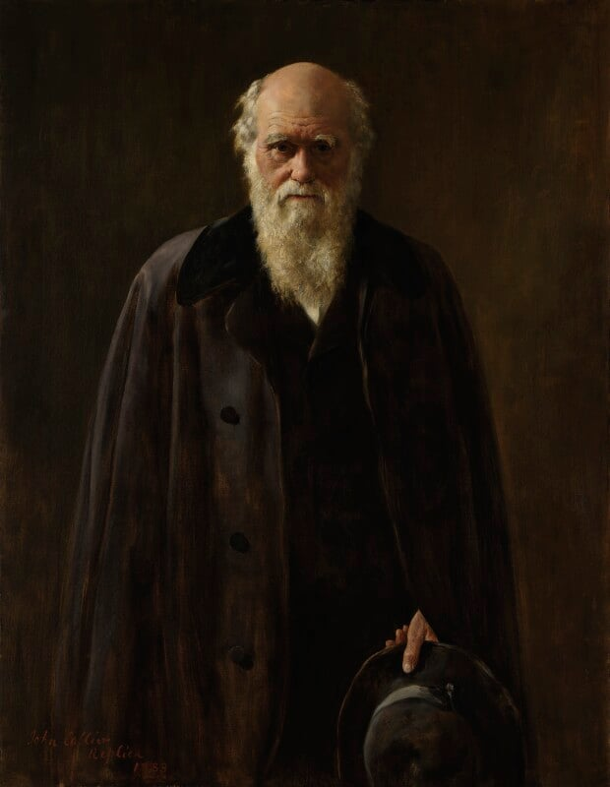
Charles Robert Darwin (1809 – 1882)
Britský přírodovědec a geolog
Díky plavbě kolem světa
Návrh, že organismy se mění postupně časem (generačně)
Dostal kritiku od církve
Jeho teorie byla uznána ještě za jeho života

Slide 6
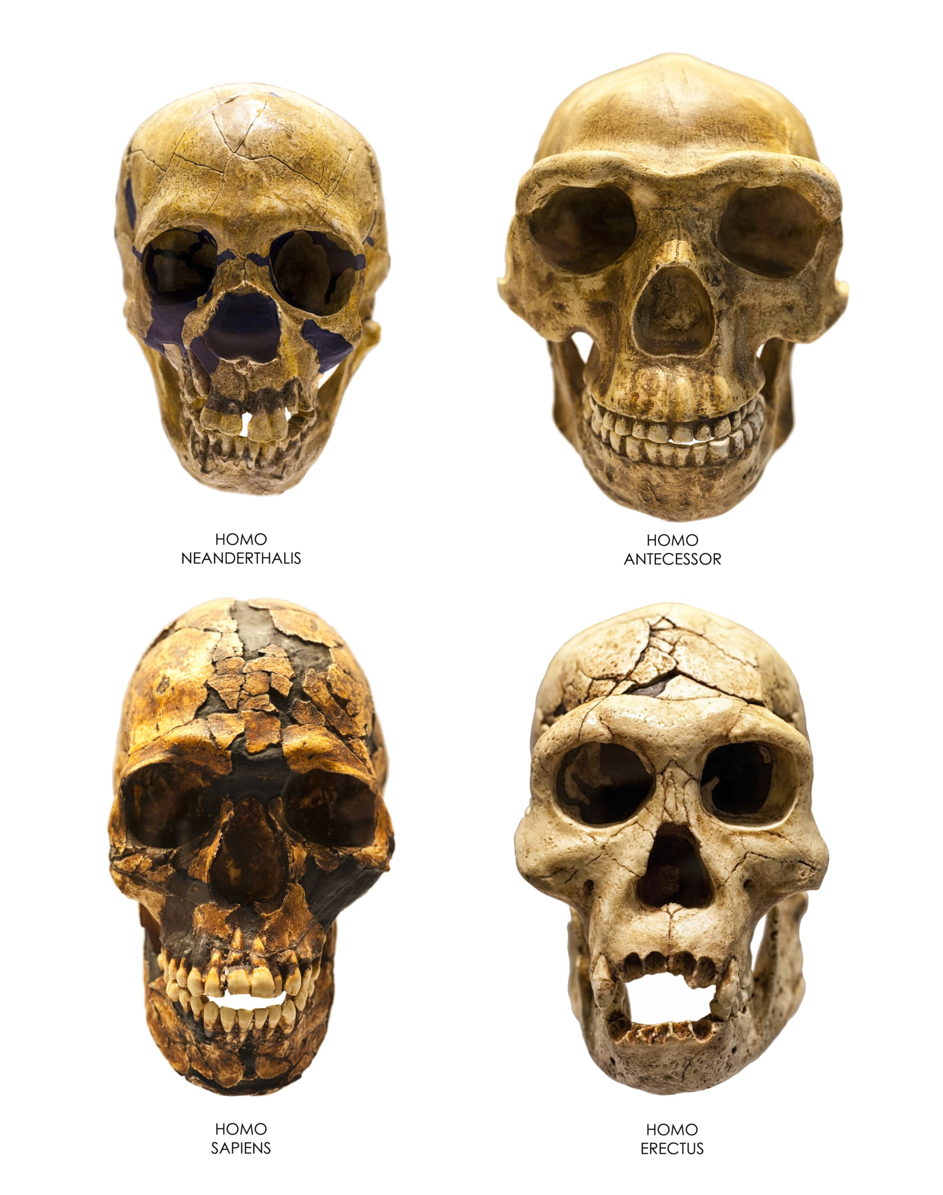
Evoluce:
Australopithecus
Rod Homo:
H. habilis (č. zručný)
H. ergaster (č. dělný)
H. antecessor
H. erectus (č. vzpřímený)
H. heidelbergensis (č. hiedelbergský)
H. neanderthalensis (č. neandrtálský)
H. sapiens (č. moudrý)
H. sapiens sapiens

Slide 7
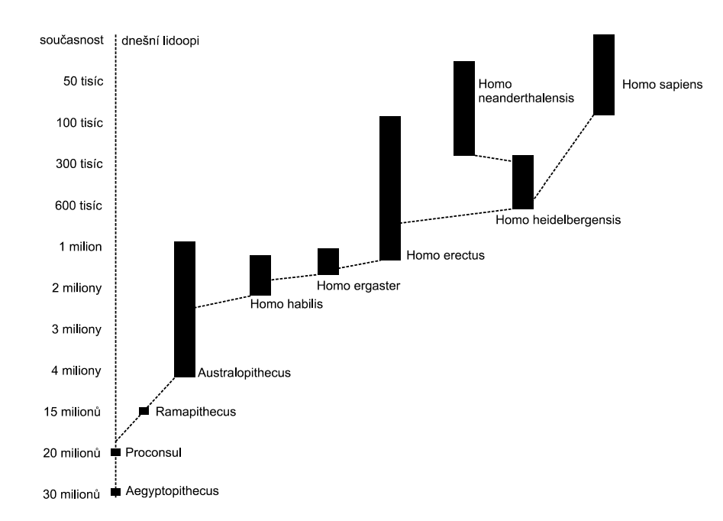

Slide 8
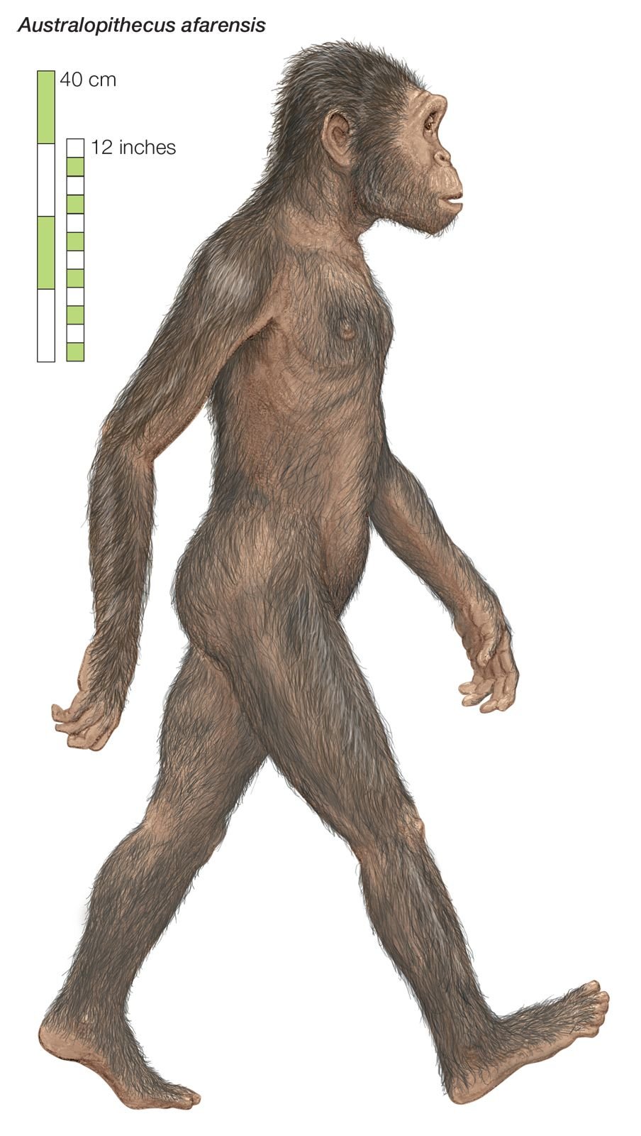
Australopithecus:
Období pliocénu a pleistocénu
Před 4,2 – 1,5 miliónu let v Africe
Pohyb ze střední Afriky na jih i sever
Vzpřímená postava a chůze po dvou
Adaptace na život v řídkých lesích a leso-stepích
Výška +- 130 cm, hmotnost do 40 kg, mozkovna 500 cm³
Tlupy, nástroje z kostí, rohů a zubů zvířat

Slide 9
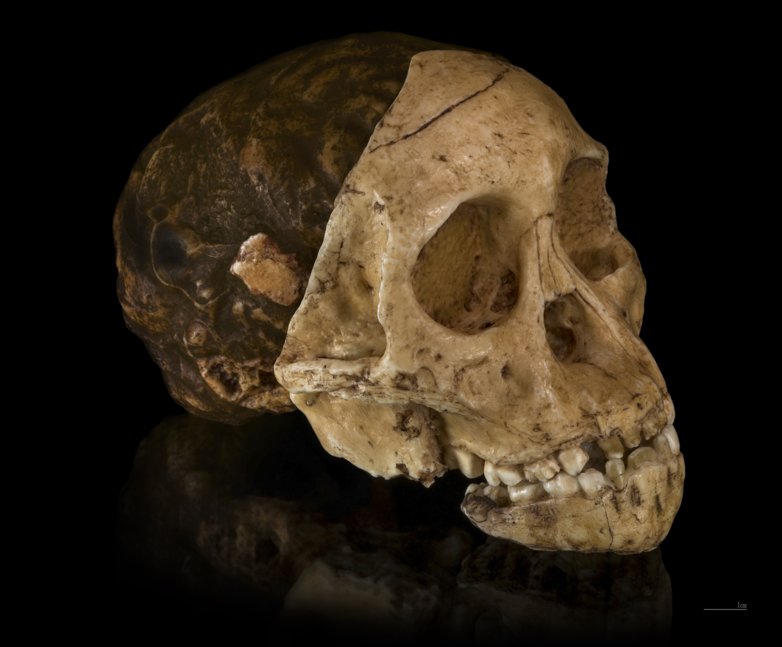
První ostatky popsané v roce 1952
Raymond A. Dart
V nálezech zvířecích kostí u města Taung (Jihoafrická Republika)
Nález obličejovou část lebky (dochovaný přirozený výlitek mozkovny) taunganského dítěte
Australopithecus africanus

Slide 10
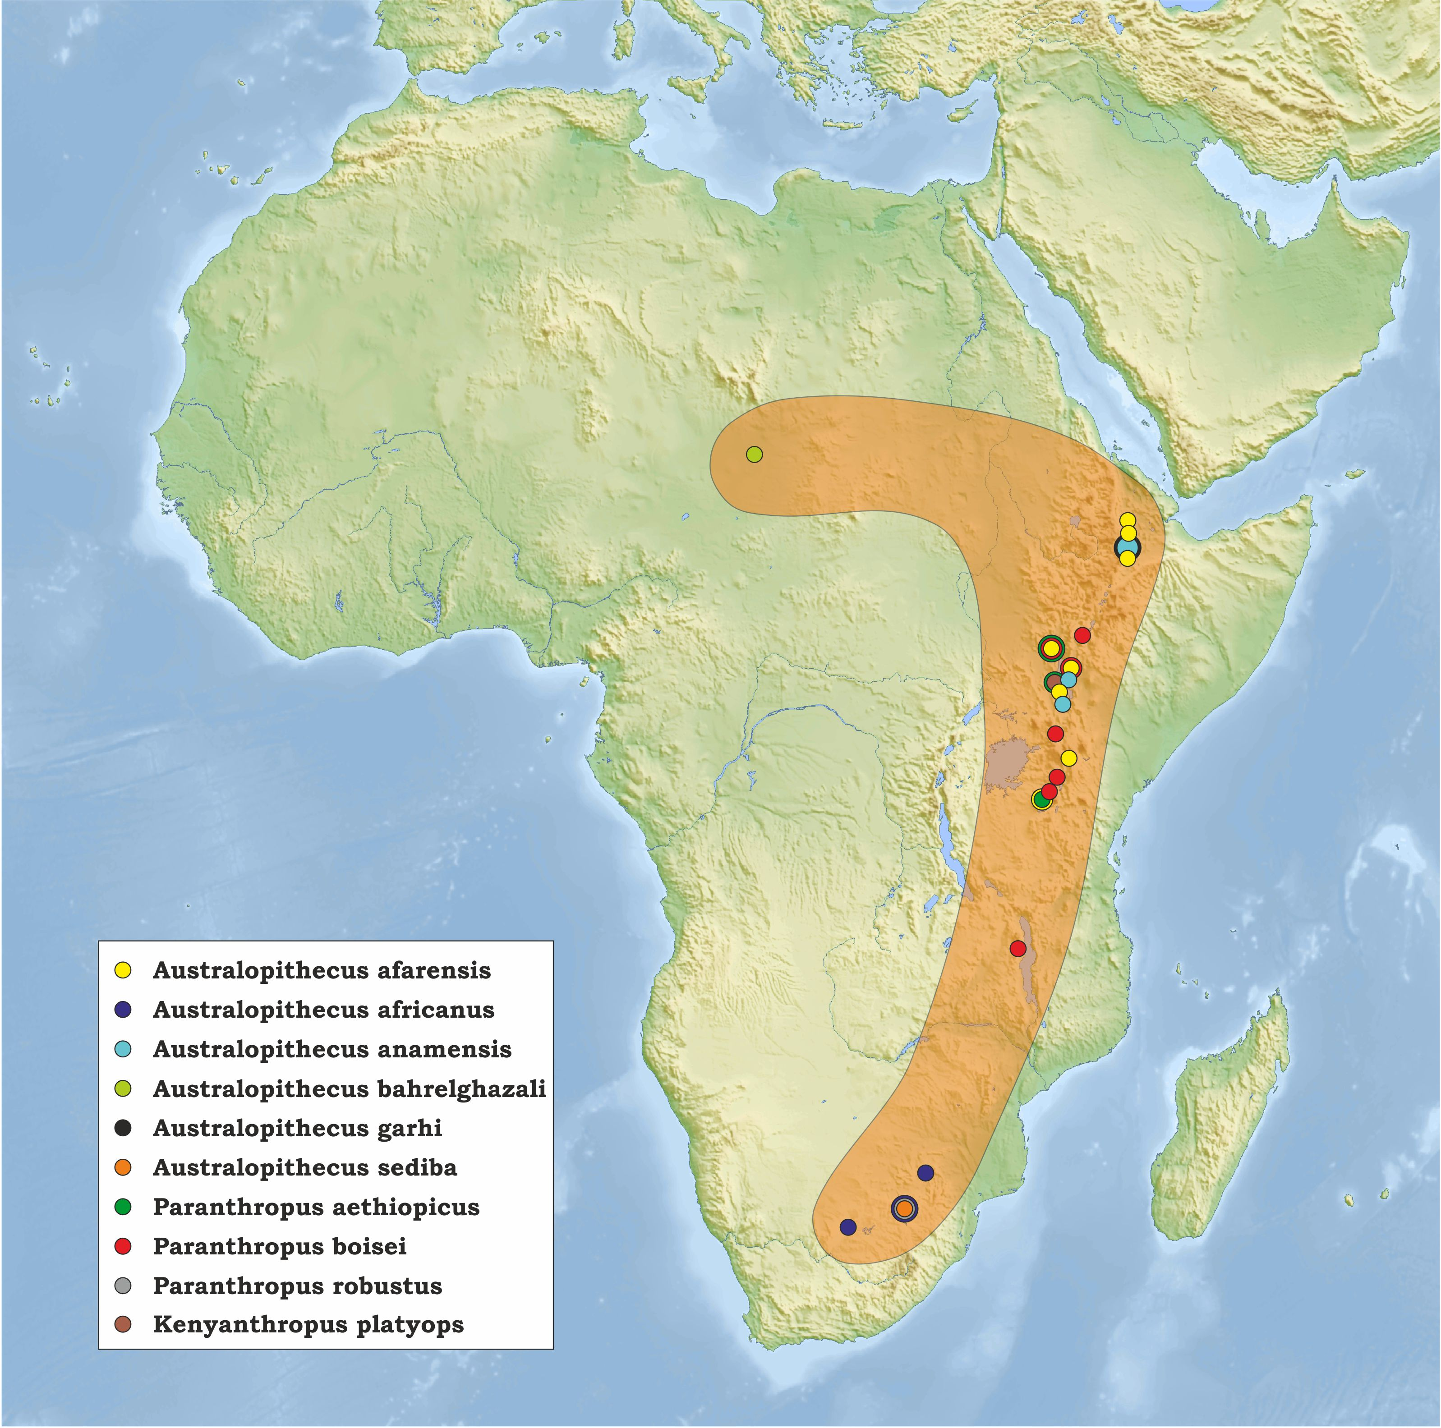

Slide 11
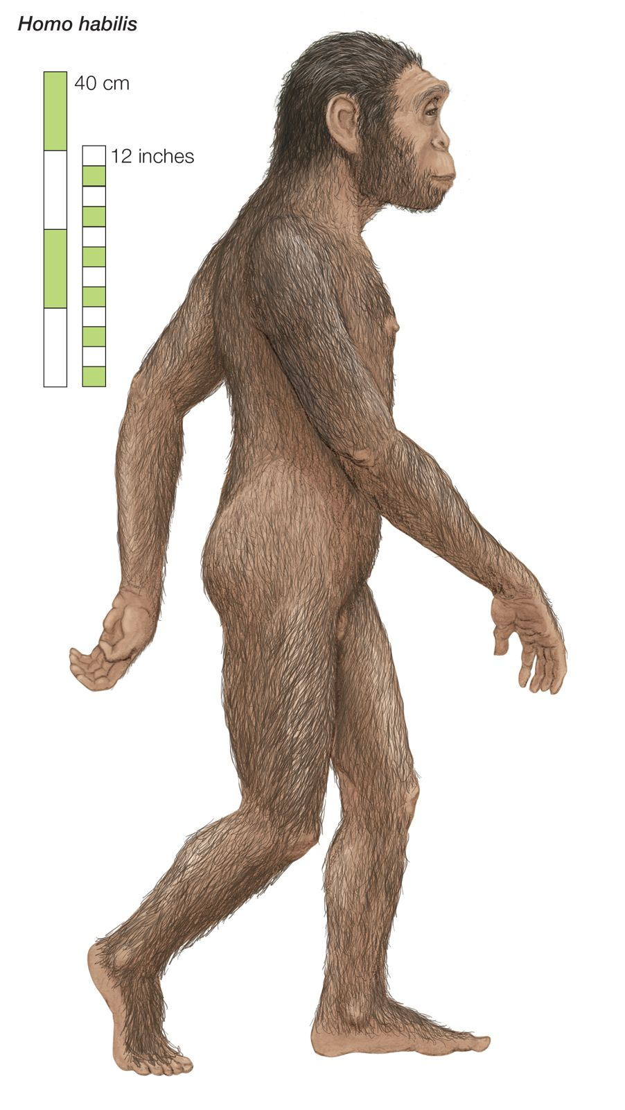
Homo habilis:
1. zástupce rodu Homo (lidského rodu)
Výskyt v nejstarším paleolitu (před 2,5 miliónu let)
Střední a severovýchodní Afrika
Výška 120 – 140 cm, hmotnost 30 – 40 kg, objem mozkovny 500 – 600 cm³
Začátek výroby a využívání kamenné industrie
Sběrači, obydlí bylo přírodní a/nebo v jeskyních

Slide 12
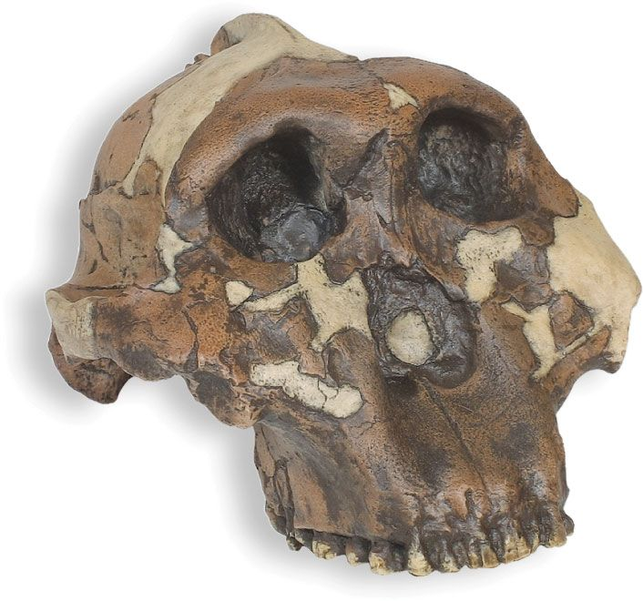
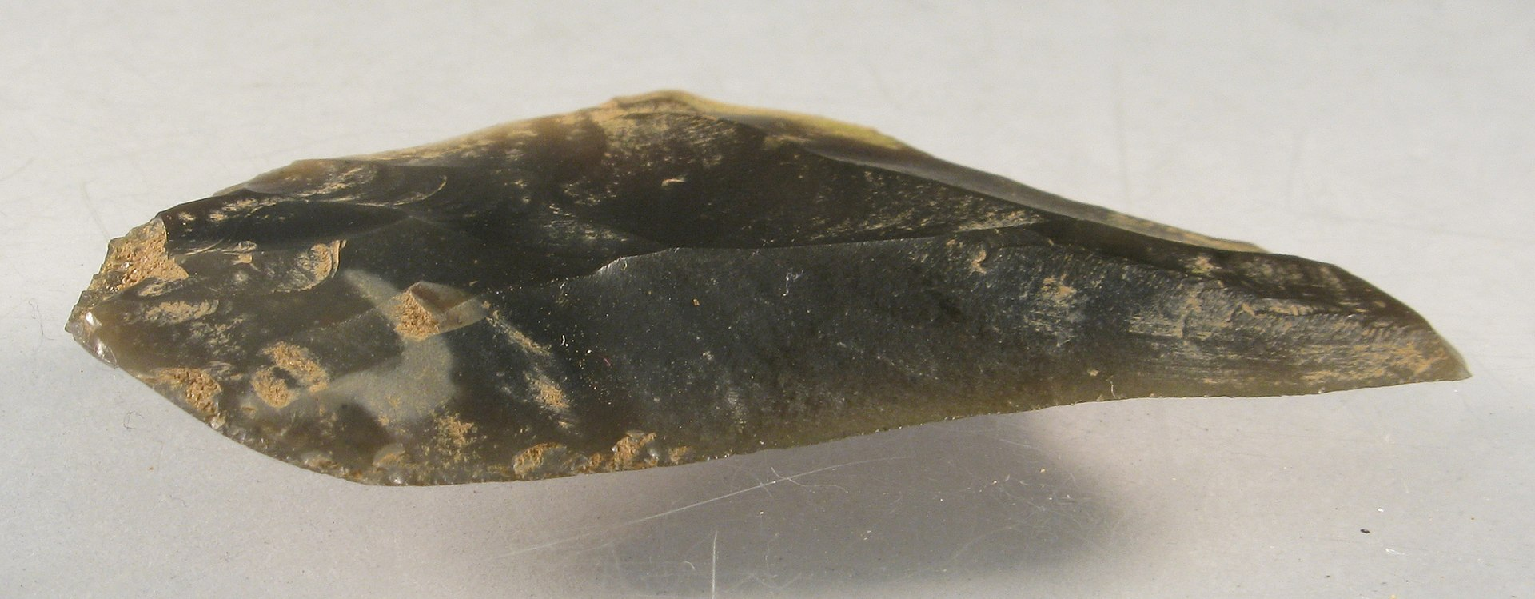
Nejvýznamnější nálezy:
Olduvai Gorge: části lebky, čelisti i končetin, jednoduché kamenné nástroje (oldovanské pěstní klíny), otisky chodidel hominidů
Louis a Mary Leakey
Taktéž tam byl nalezen australopithecus

Slide 13
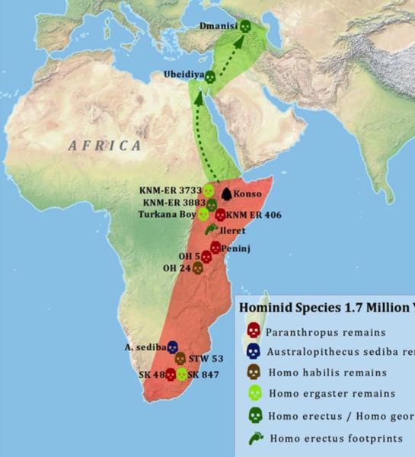

Slide 14
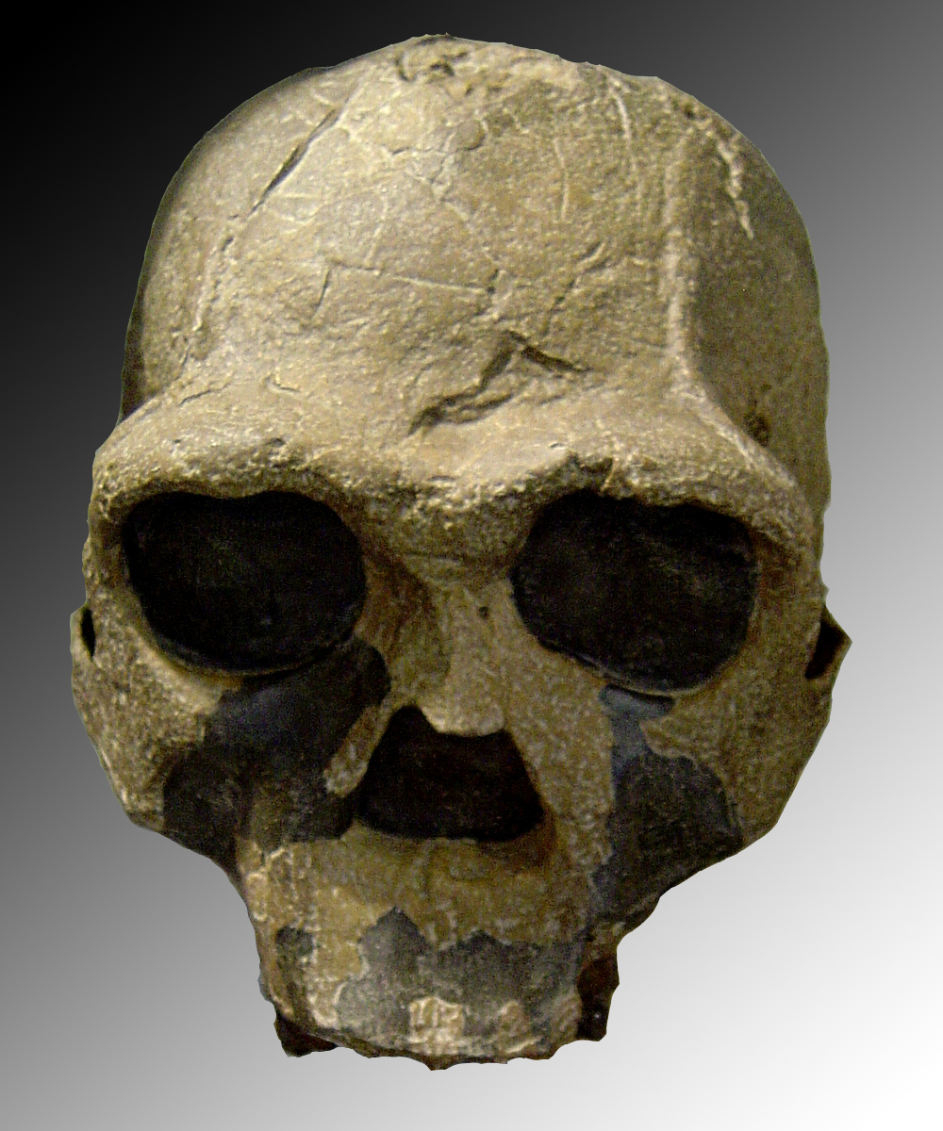
Homo ergaster:
Stáří 1,9 až 1,3 miliony let
Střední Afrika
Možné první základy řeči

Slide 15
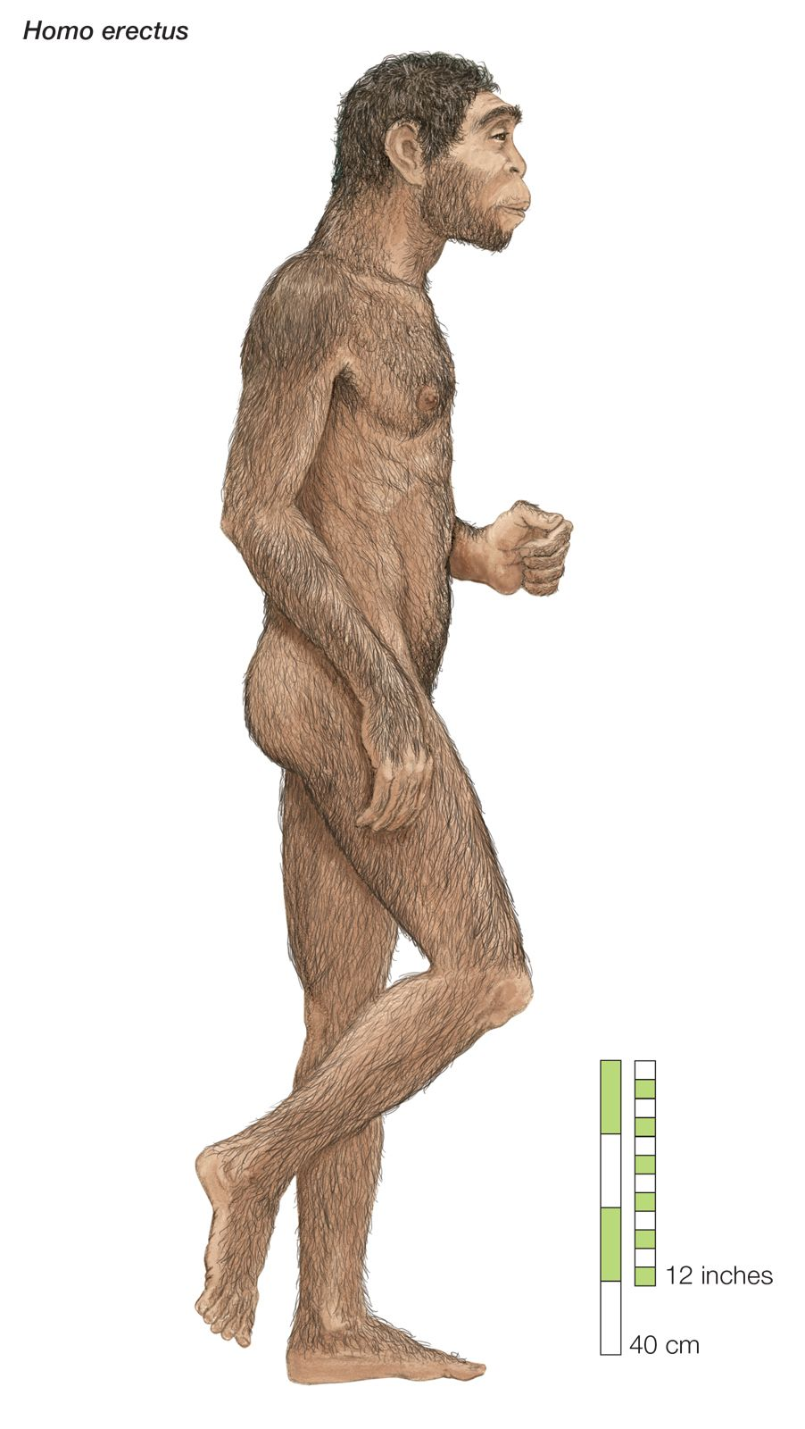
Homo erectus:
Výskyt během paleolitu
Před 2 milióny let – 140 000
Z Afriky se dostal do Asie i Evropy
Výška 150 – 170 cm, objem mozkovny 800 – 1200 cm³
Výrazné snížení ochlupení
Evolučně lepší než předchozí homo:
Nové zdroje potravy (lovci i sběrači), lepší kamenná industrie (systematická výroba – pěstní klín), větší využití ohně (v ČR nálezy ohnišť)

Slide 16
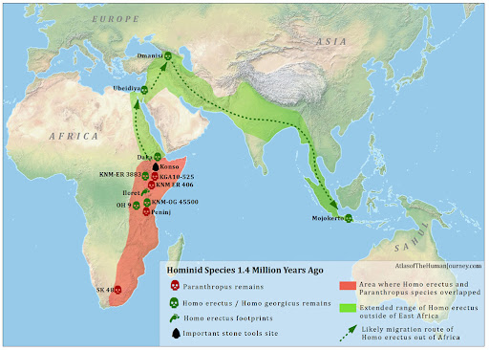

Slide 17
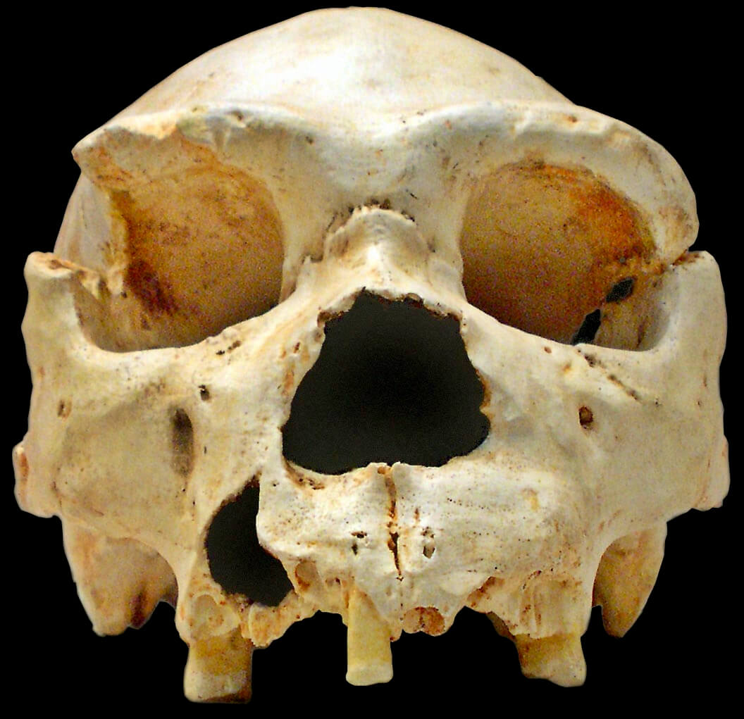
Homo heidelbergensis:
Stáří 600 000 – 300 000 let
Nacházel se v Africe a Evropě
Výška 170 – 190 cm, objem mozkovny 1100 – 1400 cm³
Sběrači i lovci, organizované tlupy, kamenné nástroje, dřevěné oštěpy a využití ohně
Označuje se i jako podruh Homo sapiens

Slide 18
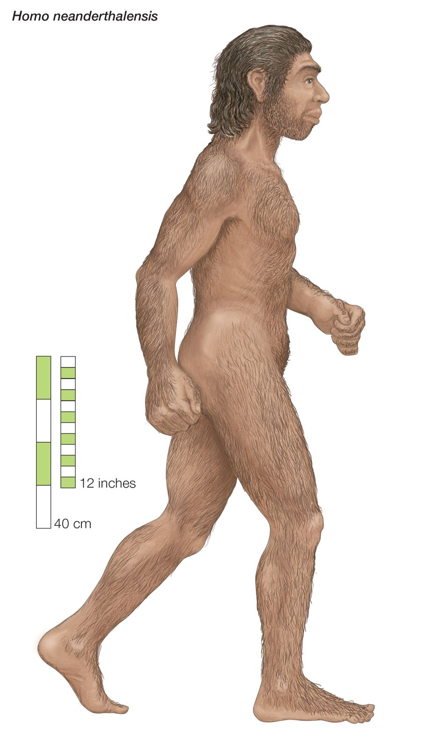
Homo neanderthalensis:
Před 300 000 – 30 000 lety v celé Evropě a v západní Asii
Ideální adaptace na podmínky doby ledové
Mohutné tělo, kratší končetiny, protáhlé čelo, nadočnicové oblouky, široký nos
Samostatná vývojová větev (ve stejnou dobu i h. sapiens)
Výška 155 – 165 cm, mozkovna 1300 – 1700 cm³
Vyspělá kultura (malé tlupy, malé sídliště), duchovno (pohřeb. ritus), dorozumívání se
Komplexní kamenné nástroje (pěstní klín, škrabky, hroty, apod.)
Kvůli výraznému změnu klimatu tak rod zanikl

Slide 19
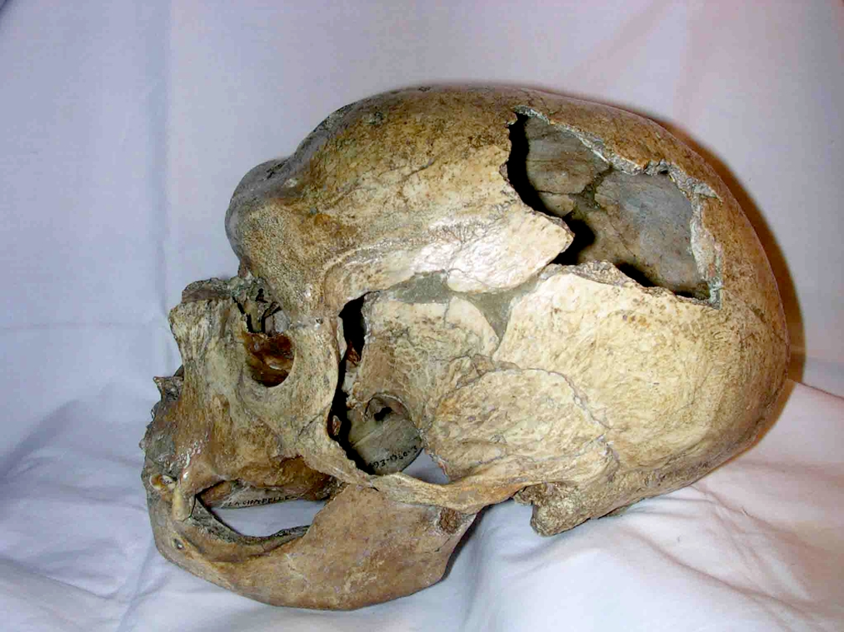
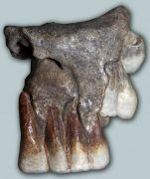
Jeskyně Šipka u Štramberku (čelist dítěte) a jeskyně v Moravském krasu
Neandertal (Německo) – lebka a kosterní pozůstatky
1856 – průlomové pro tento rod: název je podle lokality
La Chapelle-aux-Saints (Francie) – většinová kostra starého muže

Slide 20
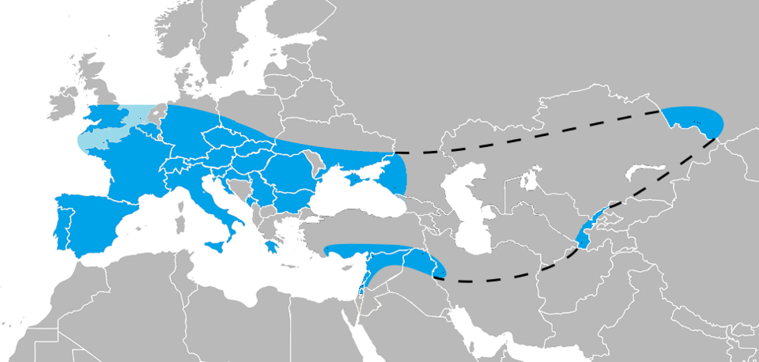

Slide 21
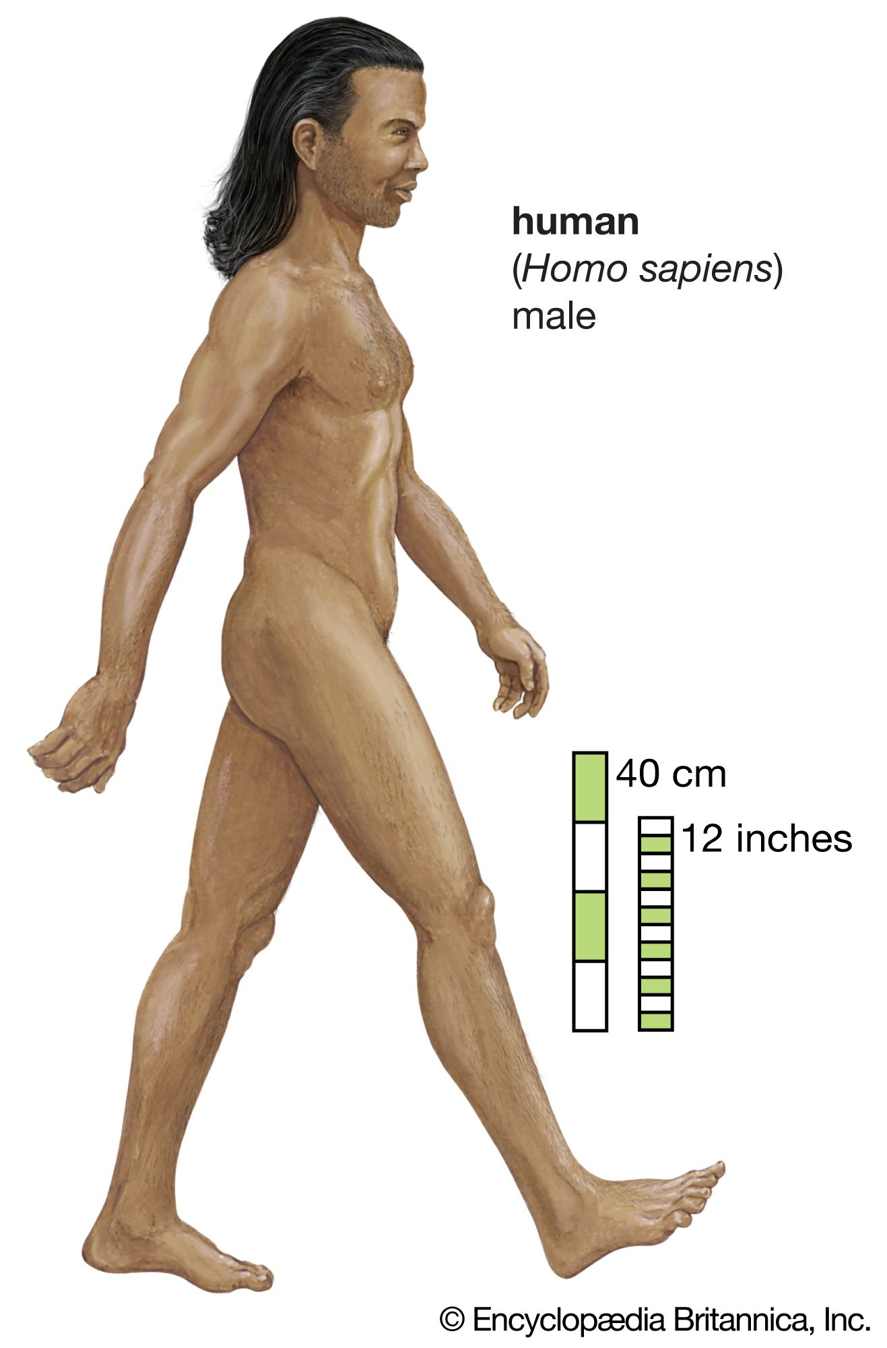
Homo sapiens:
Před 300 000 lety, z Evropy a Asie se rozšiřoval i do Ameriky a Austrálie
Křížení s neandertálci – ALE postupné vytlačení
Výška 160 – 180 cm, mozkovna 1400 – 1500 cm³
Od kočovnictví postupná změna na ustálení na jednom místě
Zemědělství, výroba keramiky, obydlí, apod
Kulturní evoluce, jazyk, duchovno
5 neolitických vymožeností

Slide 22
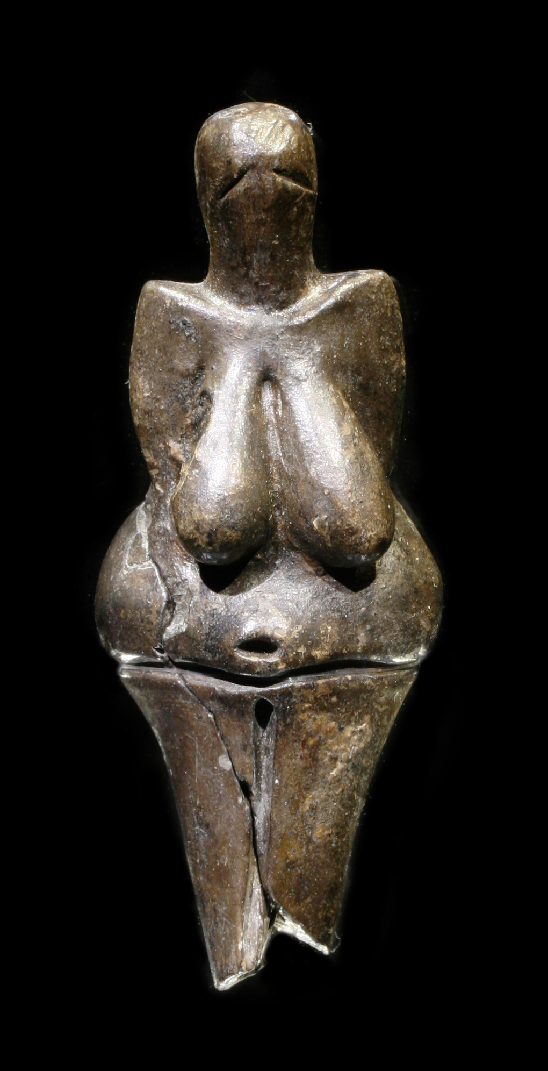
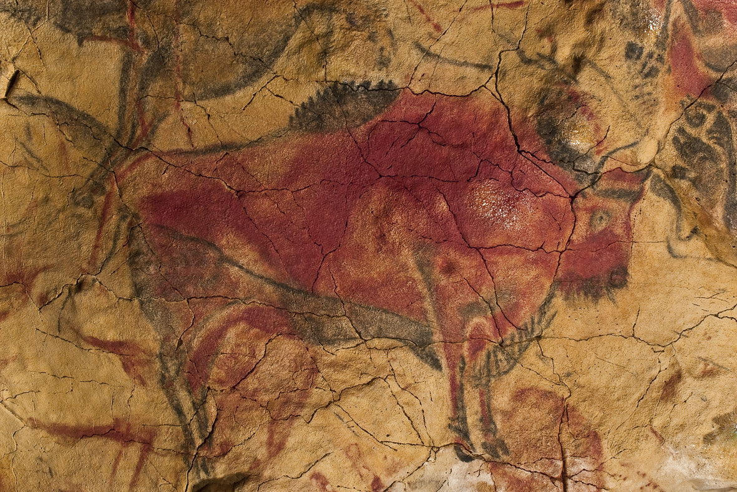
Omo Kibish (Etiopie) – první fosilní nálezy (před 195 000 lety)
Altamira (Španělsko) – nástěnné malby
Dolní Věstonice – Věstonická Venuše
Jebel Irhoud (Maroko) – cca 300 000 let staré, jedny z nejstarších důkazu h. sapiens

Slide 23
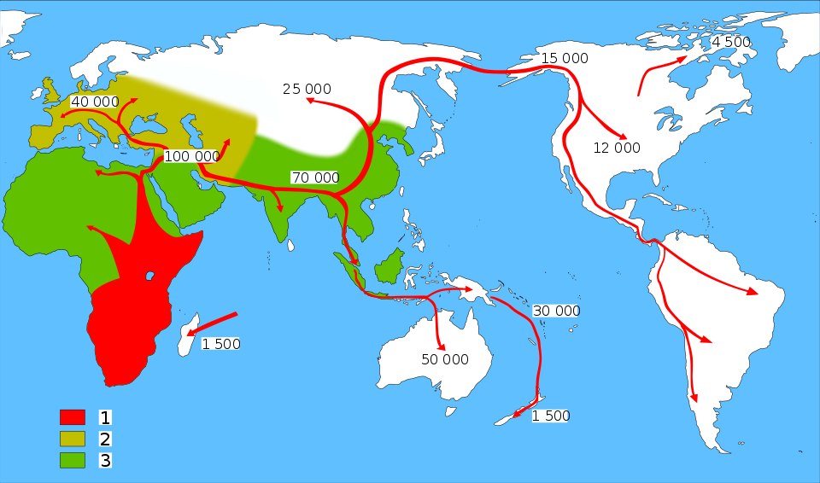
- Homo sapiens
- Homo neanderthalensis
- Vývojově starší hominidé

Slide 24
Literatura:
Delson, E. 2017: Encyclopedia of Human Evolution and Prehistory, New York. Routledge.
Palmer, D. 2009: Původ člověka, Praha. Slovart.
Soukup, V. 2015: Prehistorie rodu Homo, Praha. Karolinum.
Roberts, A. 2012: Evoluce: Příběh člověka, Praha. Knižní klub.
Gymnázium Mnichovo Hradiště (n.d.): Vývoj člověka. Dostupné z: https://www.gymh.cz/vyuka/biologie/prehledy/9sem_vyvoj_cloveka.pdf [cit. 3-4-2025].
Česká televiza (n.d.): Opičí proces stále trvá. … Dostupné z: https://ct24.ceskatelevize.cz/clanek/svet/opici-proces-stale-trva-darwinova-evolucni-teorie-pred-160-lety-rozdelila-svet-342998 [cit. 3-4-2025].
Wikipedie (n.d.): La Chapelle-aux-Saints 1. Dostupné z: https://en.wikipedia.org/wiki/La_Chapelle-aux-Saints_1 [cit. 3-4-2025].

